Slide 1
구본상 (Bon Sang Koo)
R&D 석/박사 산학장학생 LGE MEMBERS 채용
2022/ 06/ 13 (CDO부문 직무 면접)
전 공 : | 기계공학과
생년월일 : | 1995. 11. 09

Slide 2
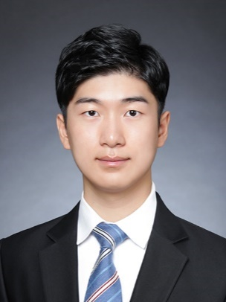
Introduction
▌Who am I ?
Education
■ M.S candidate in Mechanical Engineering
(공학석사 과정 재학중, 기계공학과, 2021.03~2023.02(졸업예정))
■ 석사학위 논문 예정 주제
: 인공지능 알고리즘을 이용한 복합재료 사출성형 공정 최적화에 관한 연구
Research And Work Experience
구본상
<학사 과정> | 2014.03 ~ 2020.02
■ 프린팅 기술 기반 복합구조 수소 센서 개발 ➔ 수소 유무를 판단하는 착색 수소 센서 개발 (동상) | 공학인재양성사업단 [2018.03 ~ 2019.02]
■ 자동화 수조 관리 시스템 개발 ➔ 센서 데이터 기반 수조 관리 제어 시스템 개발 (우수상) | 성균관대학교 LINC 사업단 [2019.01~2019.01]
■ LG디스플레이 하계 인턴십 수료 ➔ 실제 산업 현장 경험을 통해 디스플레이 개발 과정 지식 습득 | LG디스플레이 [2019. 07 ~ 2019. 8]
<석사 과정> | 2021.02 ~ 현재
■ 로봇 스폿 용접 고장 진단 알고리즘 구축 ➔ 센서 데이터를 이용한 특징값 추출, 머신러닝을 이용한 스폿 용접 고장 진단 및 분석 기술 개발 | 한국산업기술평가관리원 [2021. 03 ~ 2021. 12]
■ 배터리팩 하우징 어퍼커버 사출 공정 최적화 ➔ 사출 공정의 최적 공정 변수 값 도출, 압력 시계열 데이터를 이용한 품질 예측 알고리즘 개발 | 한국산업기술평가관리원 [2021. 07 ~ 현재]
2/5

Slide 3
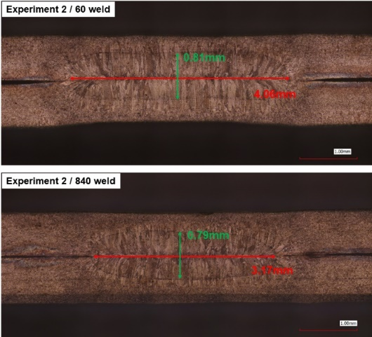
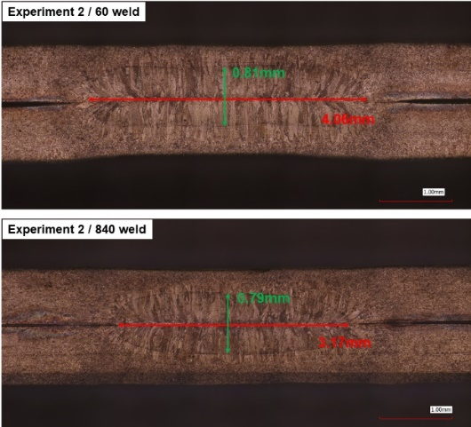
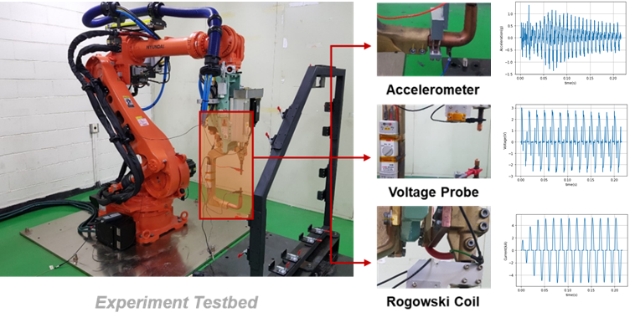
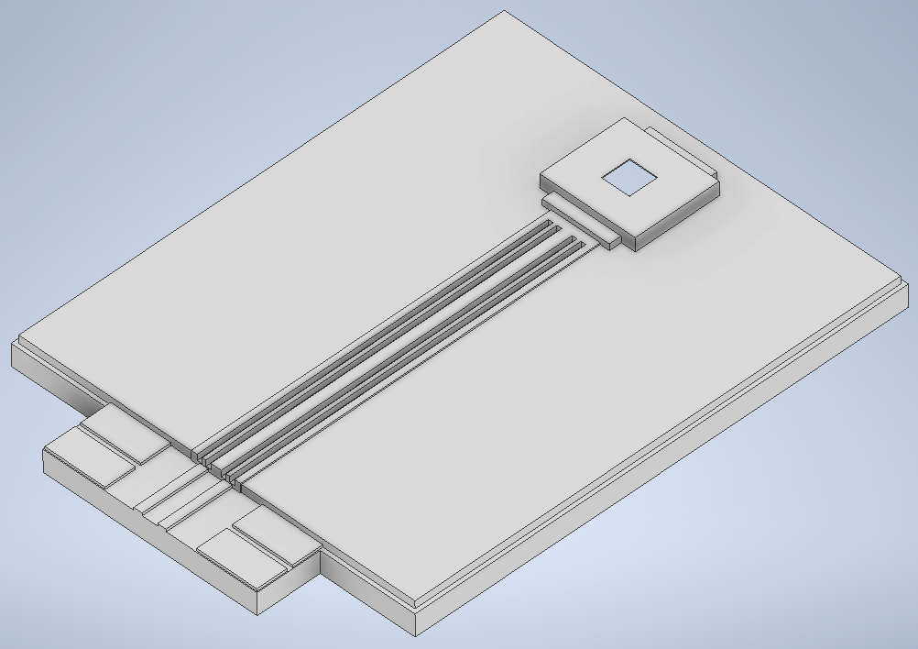
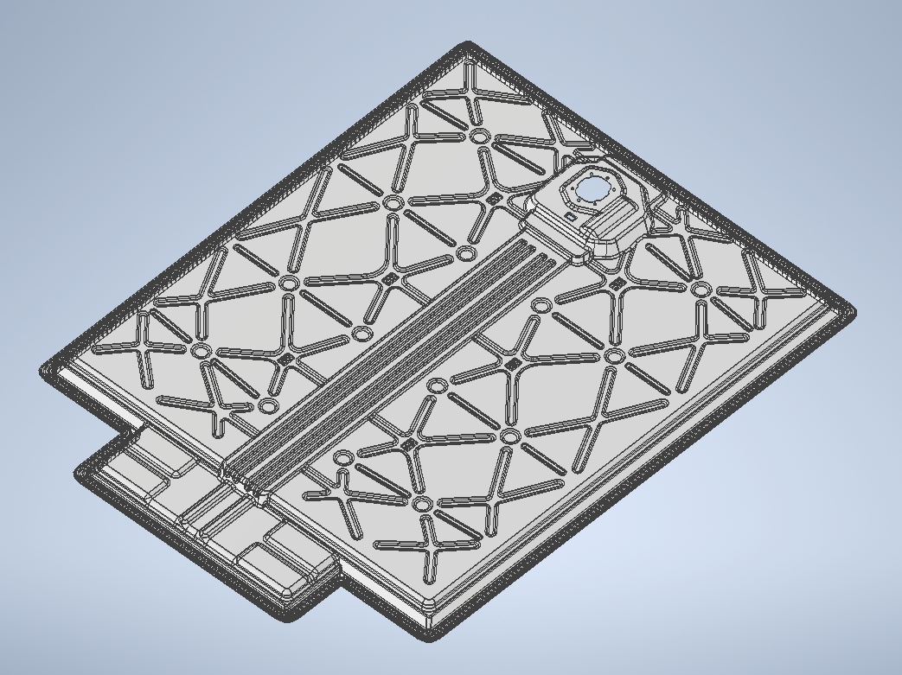
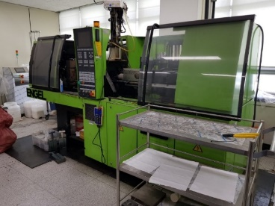

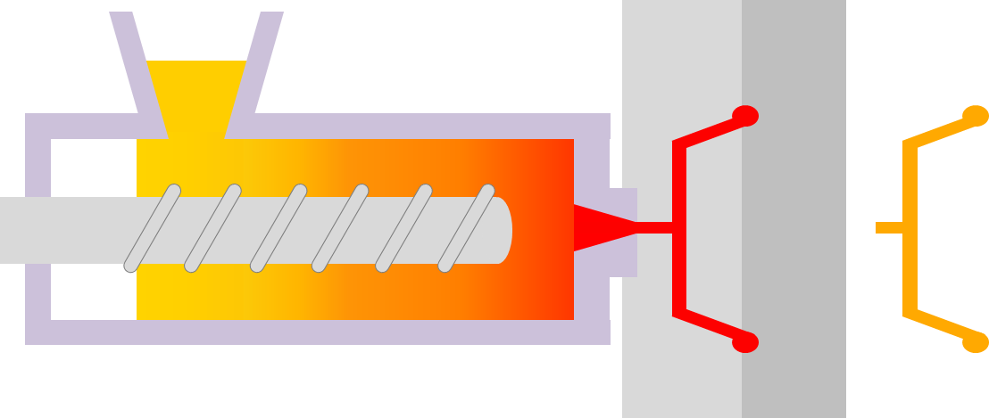
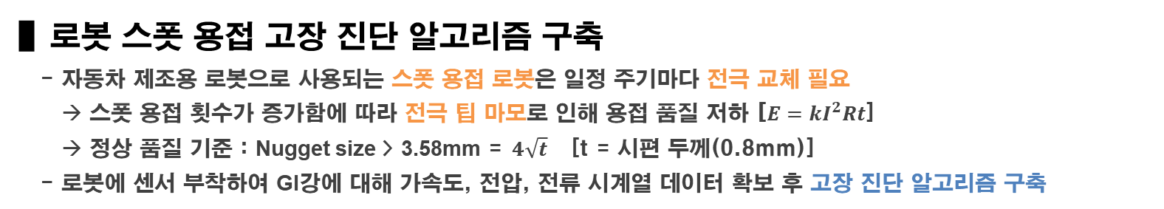
Project Summary
▌로봇 스폿 용접 고장 진단 알고리즘 구축
- 자동차 제조용 로봇으로 사용되는 스폿 용접 로봇은 일정 주기마다 전극 교체 필요
→ 스폿 용접 횟수가 증가함에 따라 전극 팁 마모로 인해 용접 품질 저하 [$E=kI^{2}Rt$]
→ 정상 품질 기준 : Nugget size > 3.58mm =$4\sqrt{t}$ [t = 시편 두께(0.8mm)]
- 로봇에 센서 부착하여 GI강에 대해 가속도, 전압, 전류 시계열 데이터 확보 후 고장 진단 알고리즘 구축
Nugget size (Normal)
Nugget size (Abnormal)
데이터 수집 Testbed
▌배터리팩 하우징커버 사출 공정 최적화
- 사출 공정은 기존 작업자 경험에 의해 Trial & Error 방법으로 최적 공정 변수 도출 (많은 시간 소비)
→ 소재 및 구조 변경에 따른 부족한 데이터(공정변수에 따른 품질 값)만으로 최적 공정 변수 도출 필요
- 공정변수 및 압력 시계열 데이터 기반 품질 예측 모델 구축, 유전 알고리즘 기반 최적 공정변수 도출, 데이터 증강
소재 및 구조 최적화
사출 성형 공정
최적 공정변수 도출
생산 과정 중 제품 품질 관리
금형온도,
사출속도,
보압
단순 모델
최적 모델
Injection Molding
Machine
품질 모니터링
3/5

Slide 4
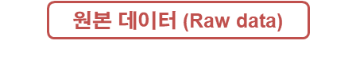
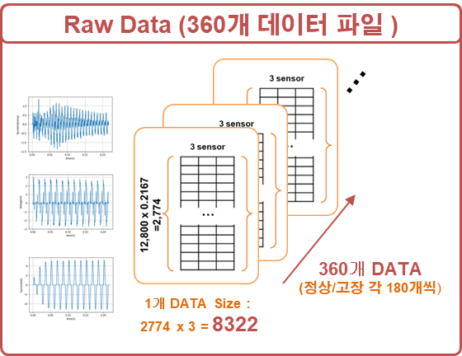
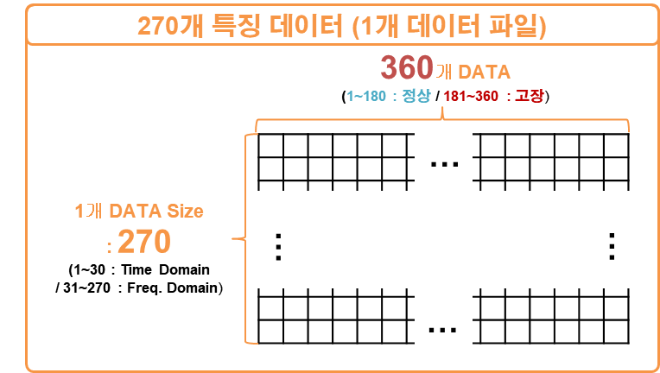
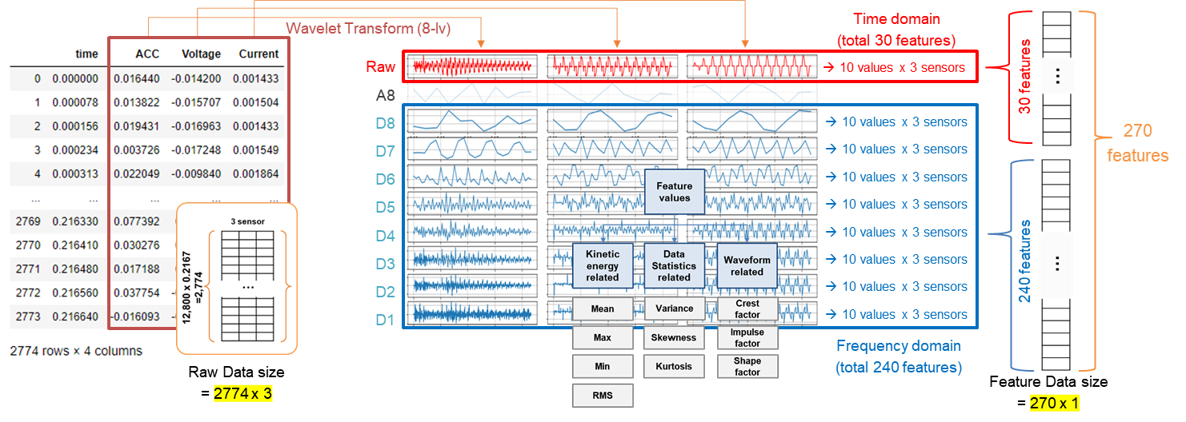
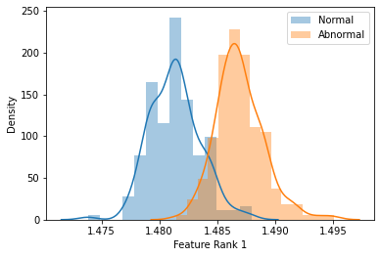
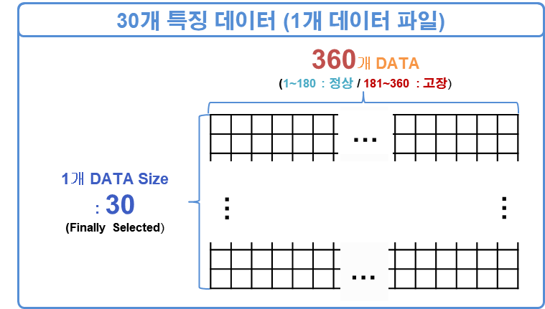
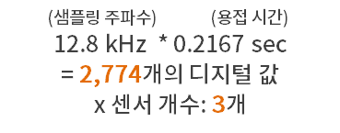
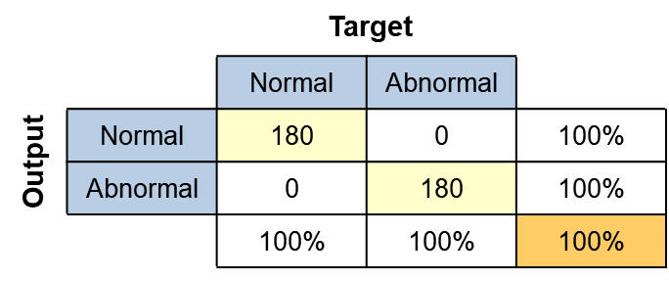
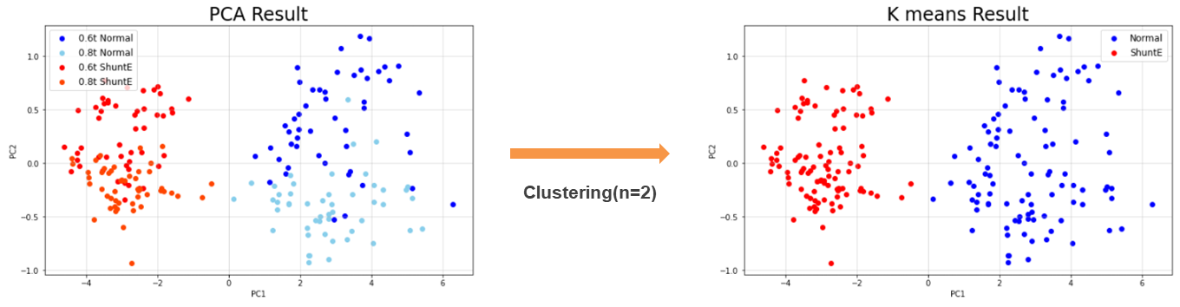
Project Detail
▌로봇 스폿 용접 고장 진단 알고리즘 구축
- 용접 시계열 데이터 당 270개의 특징 값 추출 (3 sensors, time domain + 8 wavelet level, 10 Features)
- 정상 180개, 고장 180개 DATA의 특징 값 추출 후 t-test 결과값 P-value 기반 상위 30개 특징 선택
- 3가지 예측모델 (SVM, KNN, ANN) 생성 후 K fold 교차 검증 수행 결과 ANN 성능이 가장 우수
- GI강 0.6t 및 0.8t에 대한 정상과 고장 군집 확인 (K means clustering) 결과 두께에 대한 강건성 검증 확인
 | Accuracy (%)
 | SVM | KNN | ANN
Fold 1 | 90.62 | 93.75 | 96.88
Fold 2 | 95.31 | 98.44 | 100
Fold 3 | 96.88 | 100 | 100
Fold 4 | 100 | 100 | 98.44
Fold 5 | 98.44 | 100 | 100
Valid Average | 96.25 | 98.44 | 99.06
Test Score | 97.50 | 97.50 | 100
Clustering
(n=2)
예측 모델 분류 성능 비교
ANN 분류 성능
비지도 학습 기반 강건성 검증
4/5

Slide 5
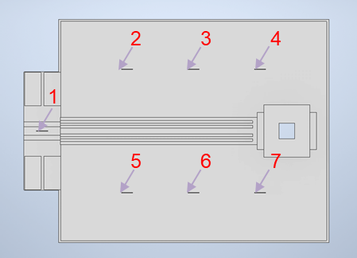
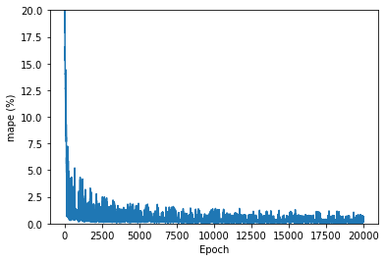
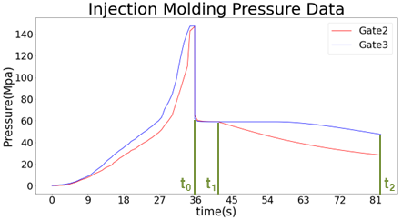
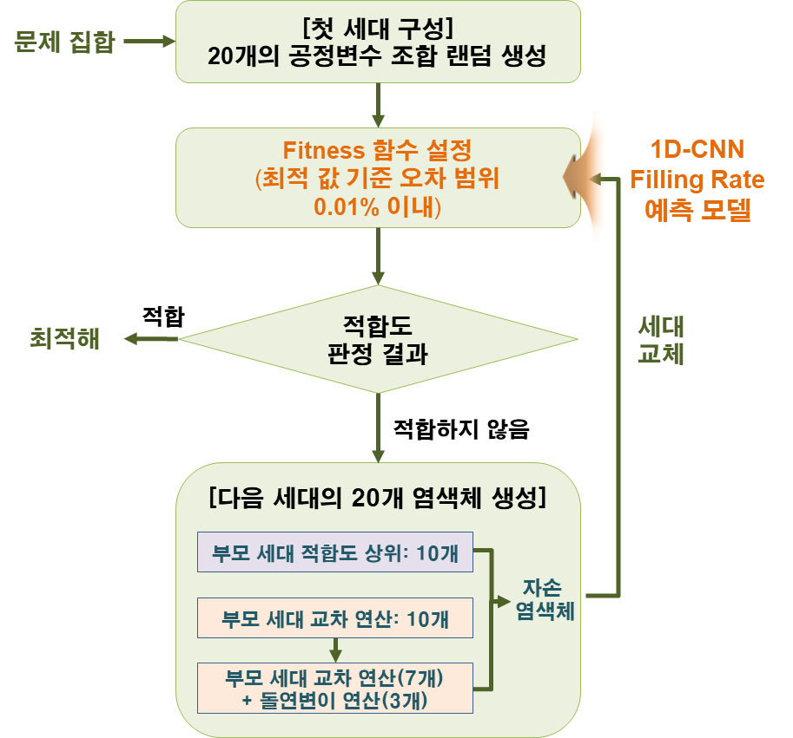
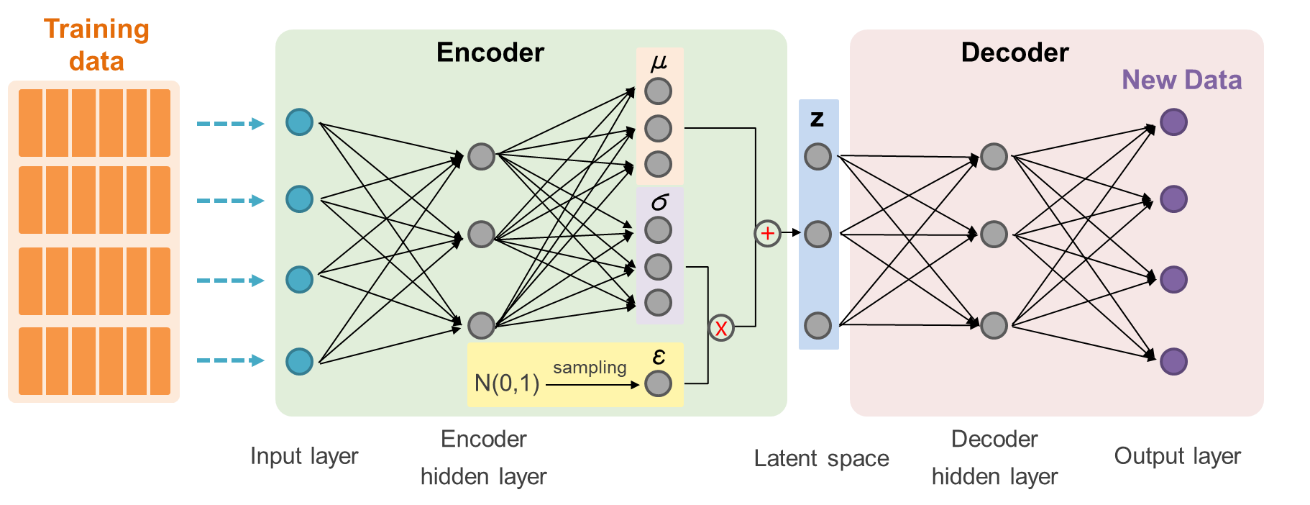
Project Detail
▌배터리팩 하우징커버 사출공정 최적화
- 125case(3요인 5수준)에 대하여 공정변수에 따른 품질 값, 압력 시계열 데이터 수집
- 반응표면법, ANN, CNN 기반 공정변수에 따른 품질 예측 모델 구축
- 노즐 및 7개 Gate의 압력 시계열 데이터 기반 품질 예측 모델 구축
→ MAPE 그래프를 통해 Overfitting이 아님을 확인
→ 특징값(Pi, Ph, Pp, Pr) 추출 후 VIF(Variance Inflation Factor) 10이하인 특징값 선택하여 회귀식 구축
- Genetic Algorithm 기반 최적 공정 변수 도출 - VAE (Variational Auto-Encoder)기반 데이터 증강
→ 시뮬레이션 결과 오차율 0.02% → 품질 예측 알고리즘 성능 약간 향상
→ 전이학습 적용 예정
Level | 1 | 2 | 3 | 4 | 5
보압 (MPa) | 29.58 | 59.16 | 88.74 | 118.32 | 147.9
사출 속도 (cc/s) | 60 | 120 | 180 | 240 | 300
금형 온도 (℃) | 25 | 55 | 85 | 115 | 145
Input Data | RSM 회귀 식 |  | ANN |  | CNN
Input Data | Process Parameter | Feature | Process Parameter | Feature | Process Parameter | Feature
Fold 1 | 55.29 % | 99.08 % | 74.92 % | 97.78 % | 99.21 % | 99.21 %
Fold 2 | 93.91 % | 90.07 % | 95.85 % | 99.06 % | 99.76 % | 99.76 %
Fold 3 | 93.12 % | 99.26 % | 94.57 % | 97.01 % | 99.84 % | 99.84 %
Fold 4 | 94.50 % | 99.60 % | 99.67 % | 93.71 % | 99.76 % | 99.76 %
Fold 5 | 89.28 % | 99.66 % | 99.16 % | 98.00 % | 99.78 % | 99.78 %
Average | 85.22 % | 97.53 % | 93.18 % | 97.11 % | 99.67 % | 99.67 %
예측 모델 예측 성능 비교
MAPE 그래프
압력 시계열 데이터
Generation | 금형 온도 | 사출 속도 | 보압 | CNN 예측모델 Filling rate
1 | 131 | 291 | 66 | 1.002318
5 | 131 | 195 | 49 | 1.001248
9 | 131 | 238 | 54 | 0.999502
34 | 120 | 285 | 44 | 1.000134
245 | 131 | 238 | 55 | 1.000067
실제 Data / 가상 Data | 54case / 0case | 54case / 27case
Average | 95.37 % | 95.46 %
Genetic Algorithm 구조 및 결과
VAE 구조 및 품질 예측 모델 성능 비교 결과
5/5

Slide 6
냉장고 LQC (Line Quality Control) 소음 검사
▌냉장고 LQC 소음 검사
- 음원 데이터가 지수(index)로 변환되면서 시간 정보등의 정보 손실이 발생하여 저주파 대역 이상음과 특정 고주파 대역(징징거림, 붕 뜨는 소리 등)의 불량 검출 어려웠습니다.
- Deep Learning 기반 검사에서는 음원 데이터를 주파수 별 음압 지수로 변환하는 게 아니라 음압과 주파수, 시간을 모두 표현 할 수 있는 Spectrogram Feature 로 변환하여 음원 데이터 정보를 유지
6/5

Slide 7
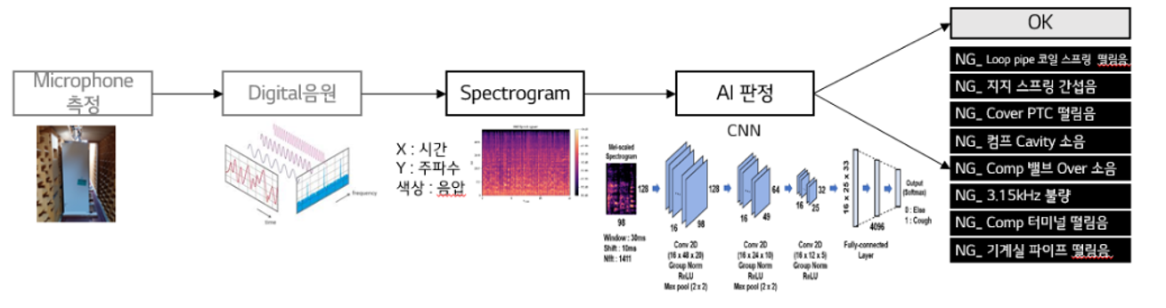
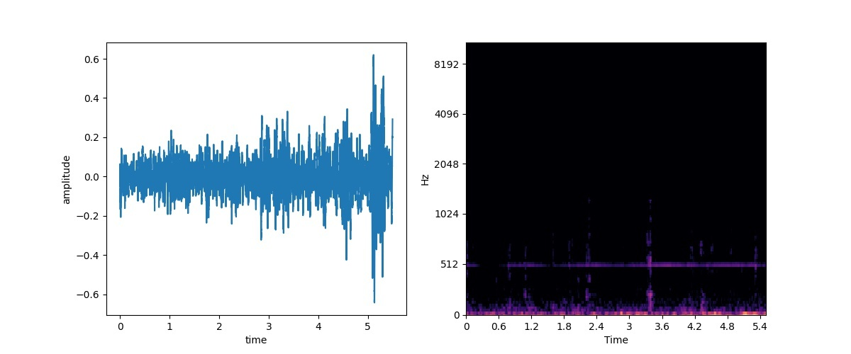
냉장고 LQC (Line Quality Control) 소음 검사
▌냉장고 LQC 소음 검사
- 음원 데이터가 지수(index)로 변환되면서 시간 정보등의 정보 손실이 발생하여 저주파 대역 이상음과 특정 고주파 대역(징징거림, 붕 뜨는 소리 등)의 불량 검출 어려웠습니다.
- Deep Learning 기반 검사에서는 음원 데이터를 주파수 별 음압 지수로 변환하는 게 아니라 음압과 주파수, 시간을 모두 표현 할 수 있는 Spectrogram Feature 로 변환하여 음원 데이터 정보를 유지
▌Sound Signal Feature Issue - Spectrogram 변환
- Sound Signal Feature
→ Sound Signal의 원시적 신호 (Raw Signal)는 초당 25000 개를 샘플링하여 얻어진 결과 입니다.
다시 말해 소리의 크기 값은 0.00004 초에 한 번씩 취득됩니다. (4 x 10^-5). 이 때문에, 데이터 샘플 하나의 의미는 매우 짧은 시간의 정보를 가지고 있고, 오직 진폭 정보만을 가지고, 주파수 정보는 전혀 가지고 있지 않습니다. 따라서 이를 일정 범위의 정보로 확대하며, 추가 정보를 보유할 수 있도록 가공할 필요가 있습니다.
→ Spectrogram 은 음압과 시간 정보로만 구성되어 주파수 특성을 알기 힘든 원시 데이터 정보를 time segment 마다의 Fourier Transform (혹은 Cosine Transform) 기반으로 주파수적 특징을 추출하여 주파수 특성을 갖게 하며,
time segment를 사용함으로써 주파수 분포가 시간에 따라 어떻게 변하는지 표현이 가능합니다.
Spectrogram에서, x축은 time, y축은 대체로 frequency, 밝기(혹은 색상 정도)는 스펙트럼 크기 정보(dB)를 의미합니다.
우리는 여러 spectrogram 기법 중 시행착오 끝에 성능이 가장 좋았던 Feature 인 Mel spectrogram을 사용하였습니다.
7/5

Slide 8
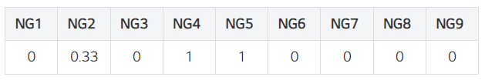
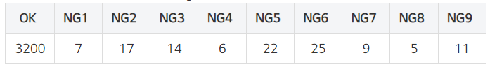
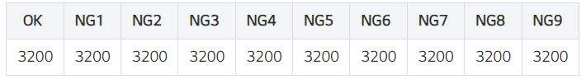
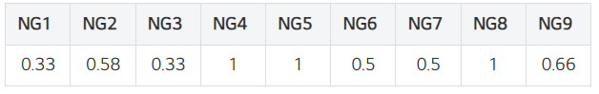
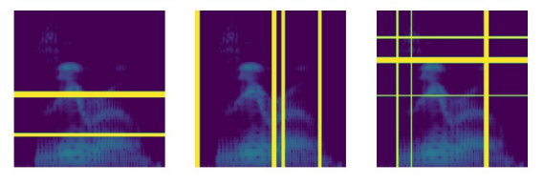
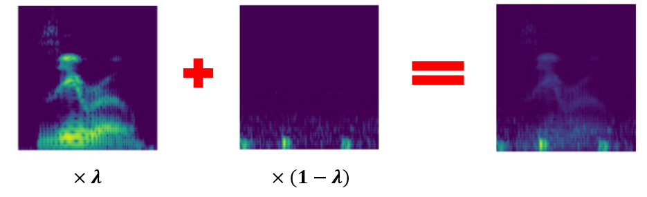
냉장고 LQC (Line Quality Control) 소음 검사
▌Class Imbalance Issue - Data Augmentation 적용 및 결과
- Class Imbalance
→ 제품 생산라인은 불량품에 비해 양품이 많기 때문에 불량 유형별로 충분한 데이터를 확보하기가 어렵습니다.
- Augmentation 적용 전
→ Augmentation을 적용하기 전에는 아래와 같이 OK sample의 개수와 NG sample의 개수가 굉장히 큰 차이를 보이는 imbalance한 상황이었습니다. 실제로 이 데이터를 그대로 AI 모델을 사용해서 예측을 진행한 경우, NG에 대한 검출 성능이 상당히 낮았습니다.
- Augmentation 적용 전
→ Augmentation을 적용한 결과, 모든 NG class의 개수가 OK와 동일하게 생성되었습니다.
Validation 성능을 보시면 위의 결과에 비해 크게 개선이 되었고, 모든 NG class에 대해서 검출이 진행되고 있습니다.
- Spectrogram Augmentation Methods
→ Spectrogram은 Sound 정보를 시각화한 데이터로 x축과 y축의 정보가 시간 및 주파수에 대한 의미를 가짐이미지를 회전하거나, 좌우나 앞뒤를 뒤집는 일반적인 image augmentation 방법을 사용하기에는 정보 손실을 야기
→ SpecAug (Masking)
SpecAug는 단순하게 Spectrogram 의 Time, Frequency 축의 일부를 masking 하는 Augmentation 기법입니다.
아래의 예시처럼 이미지의 x축 (time) 혹은 y축 (frequency)를 masking하여 새로운 이미지를 생성
→ Mixup Augmentation
두 Spectrogram image와 Label을 0~1 사이의 lambda 값을 통해 선형 결합하는 기법입니다.
이 때, 보통 lambda 값은 베타 분포에서 추출합니다. 이 방법은 굉장히 단순하지만 모델의 일반화 성능도 좋아지고 잘못된 Label이 있어도 모델을 더 강건하게 학습되도록 하는 효과를 얻을 수 있습니다.
Data Augmentation 적용 전 Class 분포
Data Augmentation 적용 전 NG Class 별 Recall
Data Augmentation 적용 후 Class 분포
Data Augmentation 적용 후 NG Class 별 Recall
SpecAug (Masking)
Mixup Augmentation
8/5

Slide 9
냉장고 LQC (Line Quality Control) 소음 검사
▌냉장고 LQC 소음 검사
- 음원 데이터가 지수(index)로 변환되면서 시간 정보등의 정보 손실이 발생하여 저주파 대역 이상음과 특정 고주파 대역(징징거림, 붕 뜨는 소리 등)의 불량 검출 어려웠습니다.
- Deep Learning 기반 검사에서는 음원 데이터를 주파수 별 음압 지수로 변환하는 게 아니라 음압과 주파수, 시간을 모두 표현 할 수 있는 Spectrogram Feature 로 변환하여 음원 데이터 정보를 유지
9/5

Slide 10


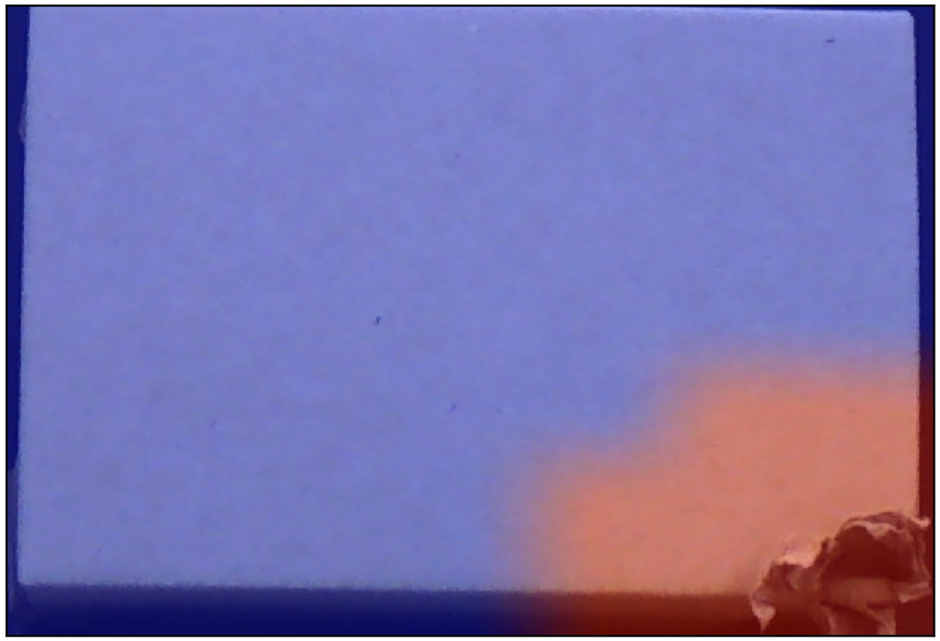


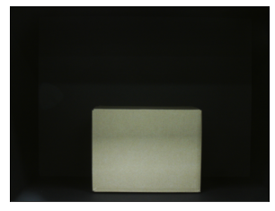
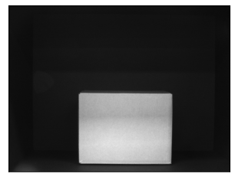
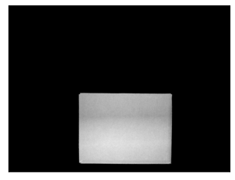
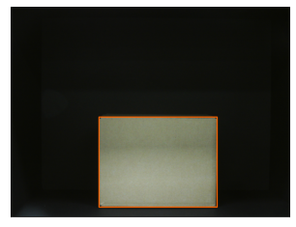
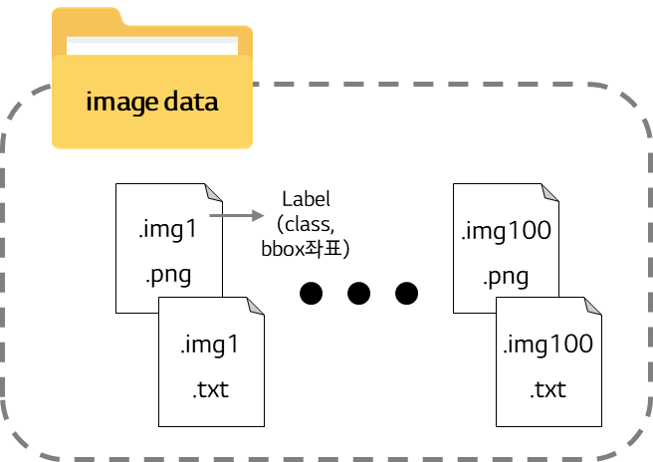
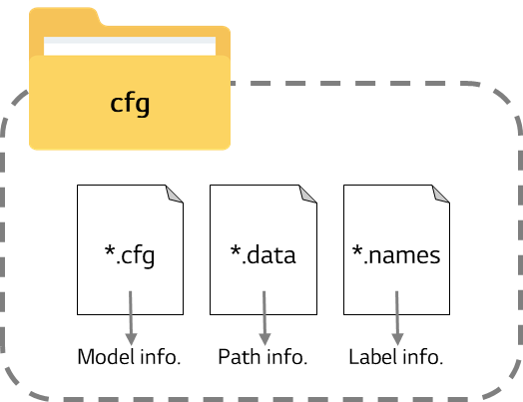
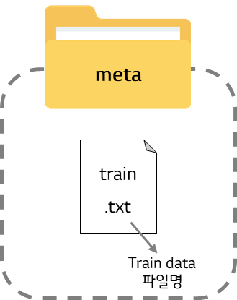
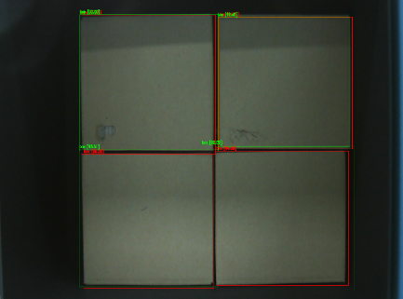
판매법인 아웃바운드 검사 자동화 (Vision 검사기 도입)
▌Vision 검사기 제작
- 조지아 기준 제품 인스펙션 결과 거래선 출하전 제품 데미지 불량 (60%) 작업방식 고려 제품 포장 품질 검토 - US법인 판매 창고의 아웃바운드 물류 프로세스 중, 포장 박스 외관에 대한 Vision 검사 시스템을 구축
▌Object Detection Model 개발
- 모델 구축을 위한 Train Data set 생성
→ Box image 불러오기 / Gray scale로 변환 / Threshold를 설정하여 배경색 모두 검은색으로 변경 / Contour를 찾아 Bounding Box 추출 / Label 및 Bounding Box 정보를 추가하여 .txt 파일 생성
- YOLOv7 tiny 모델 기반 전이학습 및 test
…
Edge PC
1st Process
Image Capture
Object
Detection
Input 1
Inference
XAI
…
n^{th} Process
Input 2
Inference
XAI
Results Monitoring
Video Streaming
.img1 .txt
Train
*.weights
Test
10/5

Slide 11
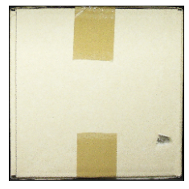
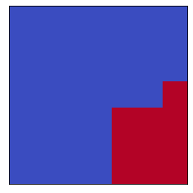
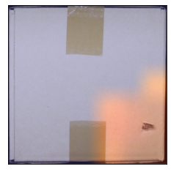
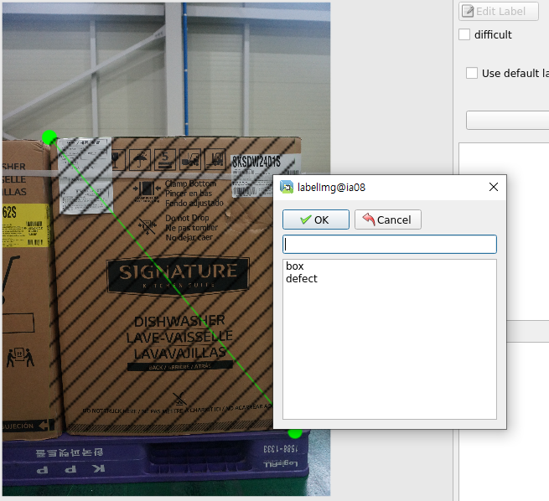
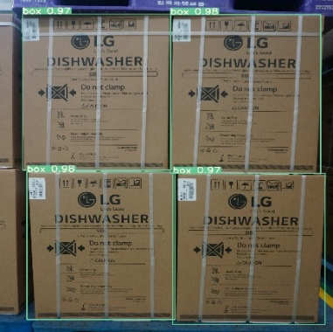
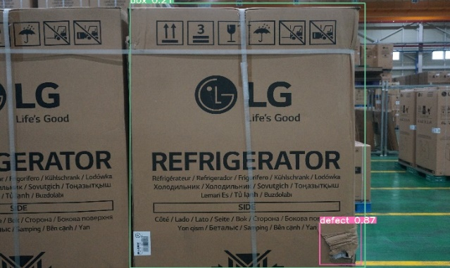
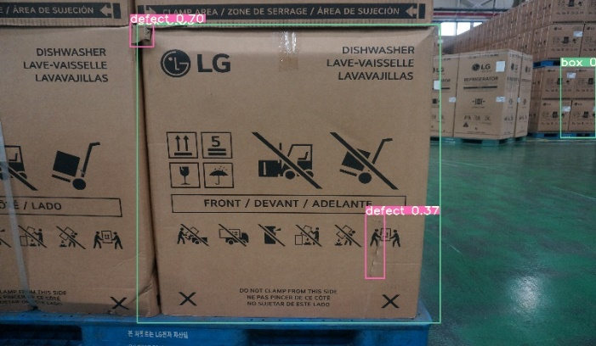
판매법인 아웃바운드 검사 자동화 (Vision 검사기 도입)
▌Image Classification 및 XAI개발
- Image Classification 모델
→ 앞에서 수집한 박스 image 및 label 기반으로 MobileNet에 전이학습
- XAI 개발
→ IC 모델 정보를 불러와 feature를 추출하는 마지막 layer인 conv_pw_13_relu 기반 앞뒤로 model1, model2 분리
→ model1의 출력으로 model2의 출력을 미분하여 gradient 계산 후 Heatmap 출력 및 원본 사진에 병합
▌Object Detection Model 개발
- 글자가 존재하는 박스에 대해 Grad cam으로 defect 부위 추출 결과가 좋지 못함
- Defect 부위 Object Detection Model 기반 Normal, Abnormal 박스 분류 모델 개발
→ labelImg 프로그램으로 box와 defect 부위 라벨링 진행 후 yolov7-tiny 모델 fine-tuning 진행
11/5

Slide 12
냉장고 LQC (Line Quality Control) 소음 검사
▌냉장고 LQC 소음 검사
- 음원 데이터가 지수(index)로 변환되면서 시간 정보등의 정보 손실이 발생하여 저주파 대역 이상음과 특정 고주파 대역(징징거림, 붕 뜨는 소리 등)의 불량 검출 어려웠습니다.
- Deep Learning 기반 검사에서는 음원 데이터를 주파수 별 음압 지수로 변환하는 게 아니라 음압과 주파수, 시간을 모두 표현 할 수 있는 Spectrogram Feature 로 변환하여 음원 데이터 정보를 유지
12/5

Slide 13
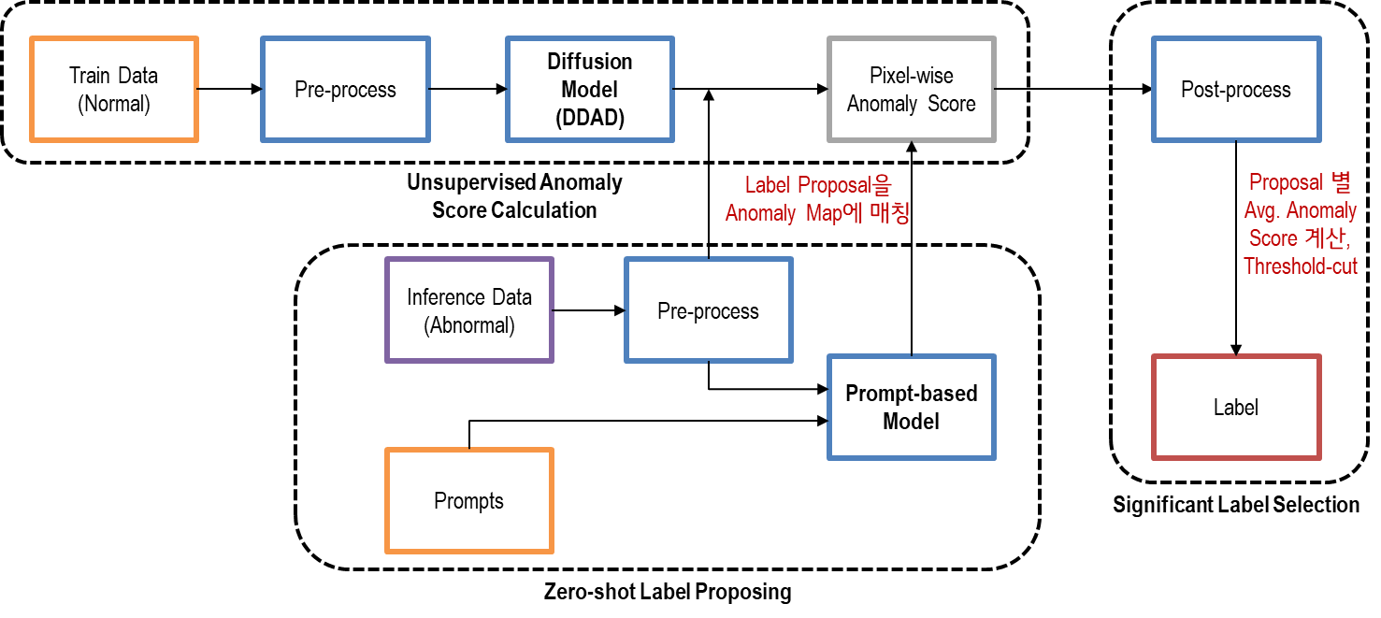
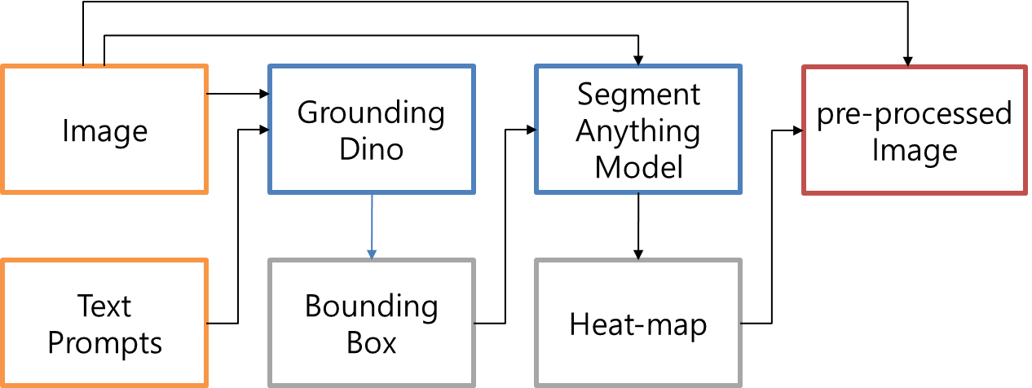
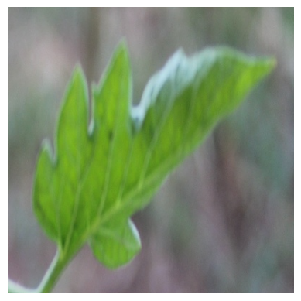



Open-source 활용 Object Detection Labeling 자동화
▌Object Detection Labeling 자동화 Architecture 구축
- 수동 labeling에 따른 따른 데이터 품질 저하 및 많은 시간 소요
- Anomaly Score Calculation → Label Proposing → Significant Label Selection
→ Label Proposing은 Zero-shot Inference로, Anomaly Score은 Unsupervised Learning을 통해 계산
→ Proposed된 Candidate중 Anomaly Score에 근거하여 Significant Label 선별
▌Image pre-process
- 원본 이미지 및 text promp를 Grounding Dino 모델에 입력하여 Boundning Box 추출
- 원본 이미지와 Bounding Box를 Segment Anything 모델에 입력하여 Object Mask 추출
- Object Mask 부위만 원본 이미지에서 추출하여 DDAD 학습 데이터 생성
“A leaf”
원본 이미지 및
텍스트 프롬프트
GroundingDino
- Salient Object BBOX 추출
Segment Anything
- Salient Object Mask 추출
DDAD 학습 데이터 생성
13/5

Slide 14




Open-source 활용 Object Detection Labeling 자동화
▌DDAD (Denoising Diffusion Anomaly Detection) 기반 Anomaly Score 계산
- Denoising Diffusion 모델 기반 Reconstruction을 수행 후, 원본 이미지와 Comparison을 통해 Anomaly Map 계산
▌GroundingDino와 DDAD 기반 라벨링
- GroundingDino가 Proposal하는 Box에 대해 Anomaly Map에 Matching 후 Box Region 내 Avg. Anomaly Score 계산
- Threshold 0.2 이상인 Box만 남긴 후 NMS 적용 후 최종 Label 생성
14/5

Slide 16
Open-source 활용 Object Detection Labeling 자동화
▌Object Detection Labeling 자동화 Architecture 구축
- Edge Device의 제한된 컴퓨팅 자원으로 인해 사용할 수 있는 모델이 한정되어 대규모 학습용 데이터셋의 필요
- 수동 labeling에 따른 따른 데이터 품질 저하 및 많은 시간 소요
Train Data
(Normal)
Pre-process
Diffusion
Model (DDAD)
Pixel-wise Anomaly Score
Post-process
Unsupervised Anomaly Score Calculation
Label Proposal을 Anomaly Map에 매칭
Proposal 별 Avg. Anomaly Score 계산, Threshold-cut
0
Inference Data
(Abnormal)
Pre-process
Prompt-based Model
Label
Prompts
Significant Label Selection
Zero-shot Label Proposing
16/5

Slide 17
Image
Grounding Dino
Segment Anything
Model
pre-processed
Image
Text
Prompts
Bounding
Box
Heat-map

Slide 18




Diffusion Process
Feature-Wise Comparison
Original Image
Reconstruction
Anomaly Map
Diffusion 모델 훈련 시
정상 데이터만 사용
Reconstruction 시
정상 데이터에 biased 된
결과물 생성
Reconstructed Image

Slide 19








원본
Reconstruction
Ground Truth Mask
Anomaly Map

Slide 20





DDAD
Pixel-wise Score
Significant Box Selection
Input
Grounding Dino
Output
Zero-shot Proposed Bounding Boxes

Slide 21








GT
GroundingDino
(Fine-tuned)
YOLOv7
(Fine-tuned)
GroundingDino + DDAD
(Unsupervised Learned)

